Slide 1
Le CEM
Directeur – organogram CEM

Slide 2
Le CEM
‘Sotos’ leslokaal English club CEM

Slide 3
Le CEM
Spullen van de Dendron kledingactie voor de verkoop

Slide 4
Openingsceremonie van CFP en CEM 2013
.

Slide 5
Openingceremonie van CFP en CEM 2013

Slide 6
De openingceremonie van CFP en CEM 2013
.

Slide 7
Leerlingenuitwisseling 2017
In maart 2017 hebben 10 Dendron leerlingen een uitwisseling gehad met het CEM Sindian over de thema’s: economie, gezondheid, milieu en gezin / samenleving.
,

Slide 9
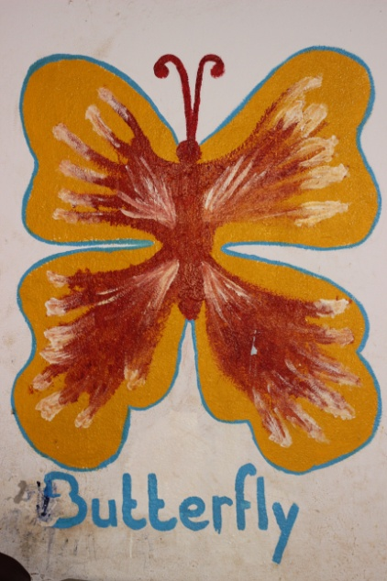
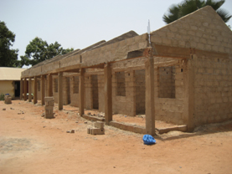
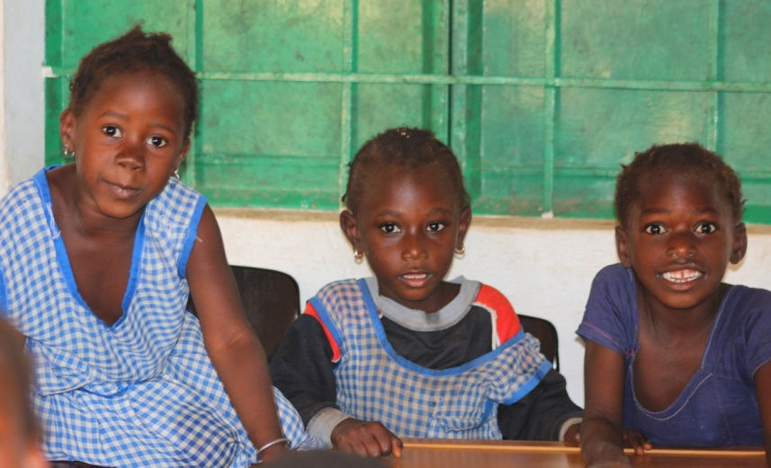
Project 3: Bussura
Bussura is een dorp in Gambia. Hier ligt een kindercentrum, dat in 2009 volledig is verwoest door hevige storm en regen. De stichting Fiokids kwam in contact met SOTOS en vroeg om hulp. SOTOS heeft met een financiële bijdrage de wederopbouw en uitbreiding kunnen realiseren.

Slide 10
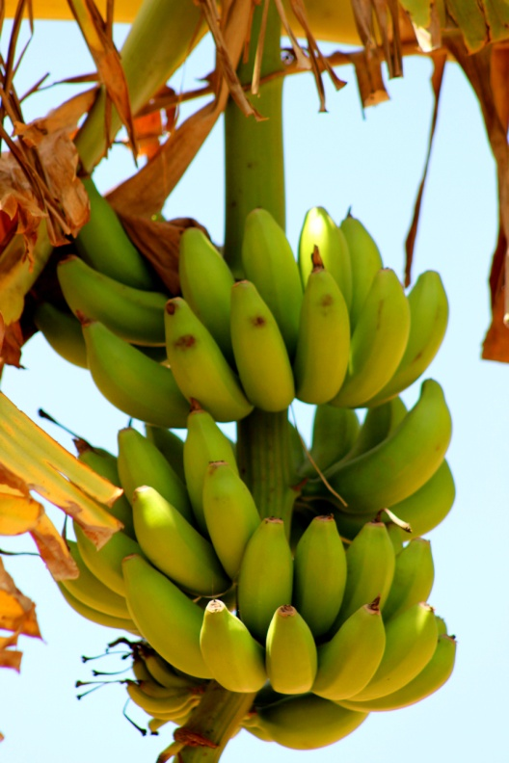
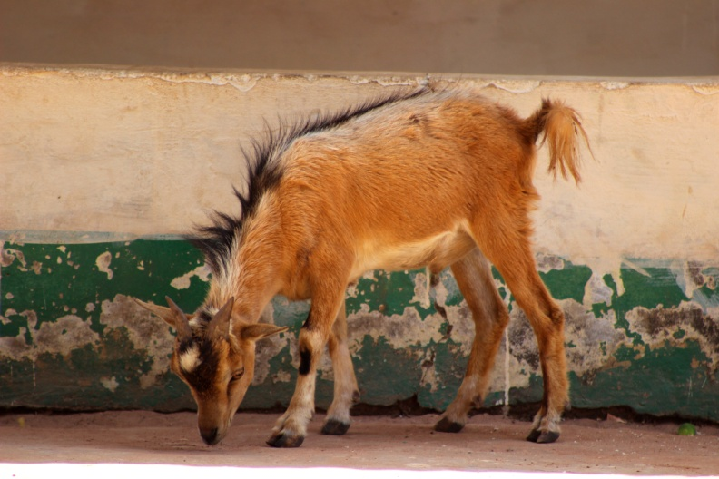
Project Bussura

Slide 11
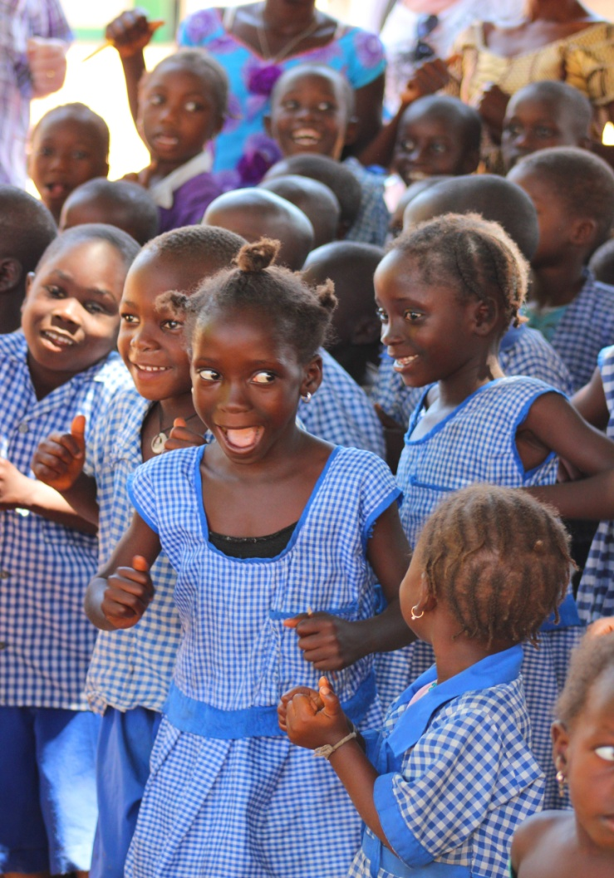
Project Bussura

Slide 12
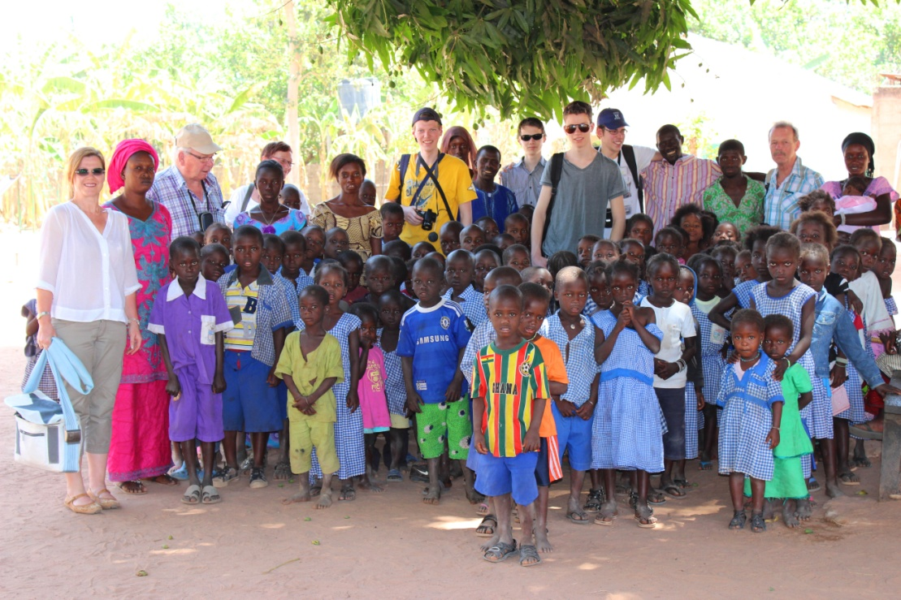
Project Bussura

Slide 13
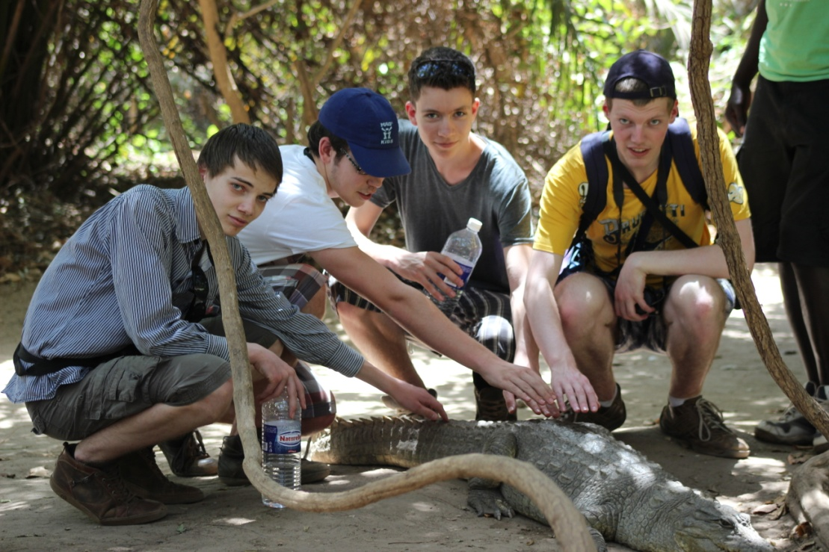
Indrukken van een andere wereld in Bacau

Slide 14
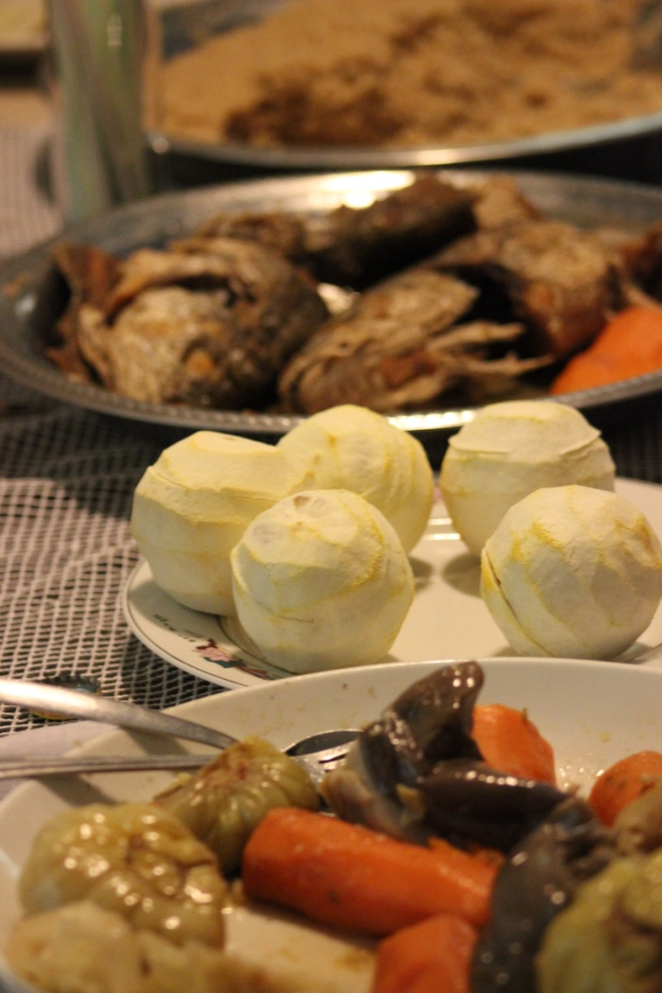
Indrukken van een andere wereld

Slide 15
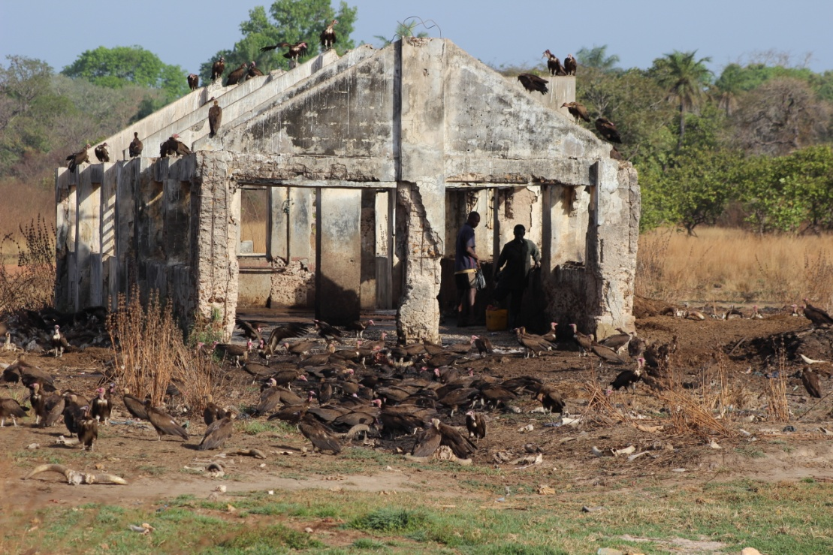
Indrukken van een andere wereld

Slide 16
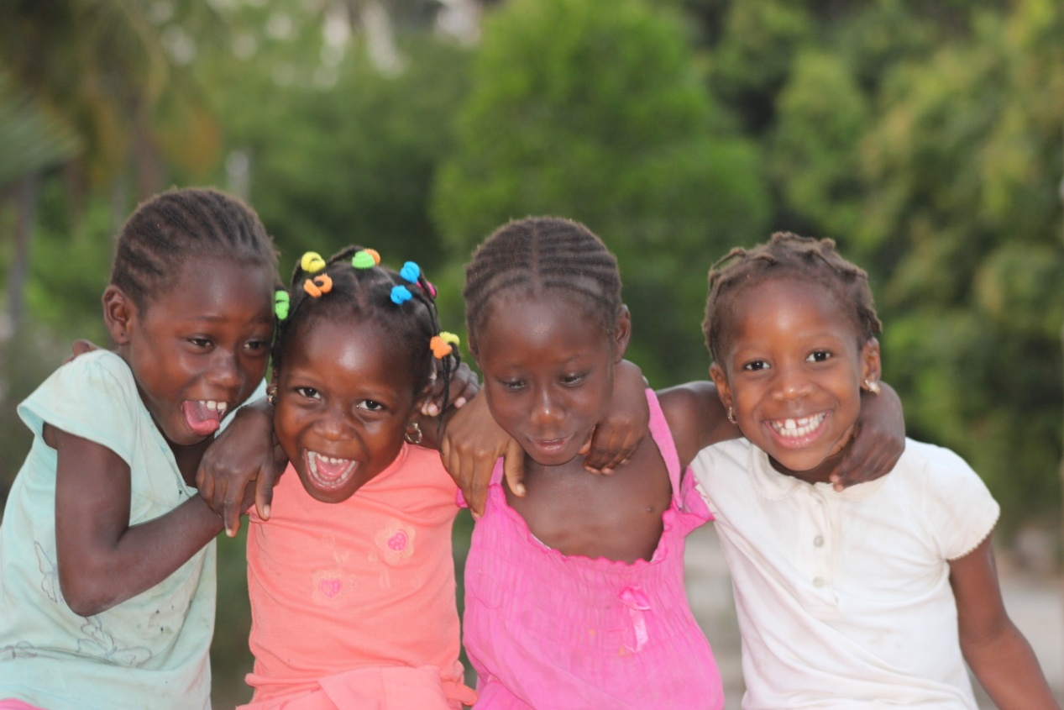
Indrukken van een andere wereld

Slide 17
Indrukken van een andere wereld, de Atlantische Oceaankust

Slide 18
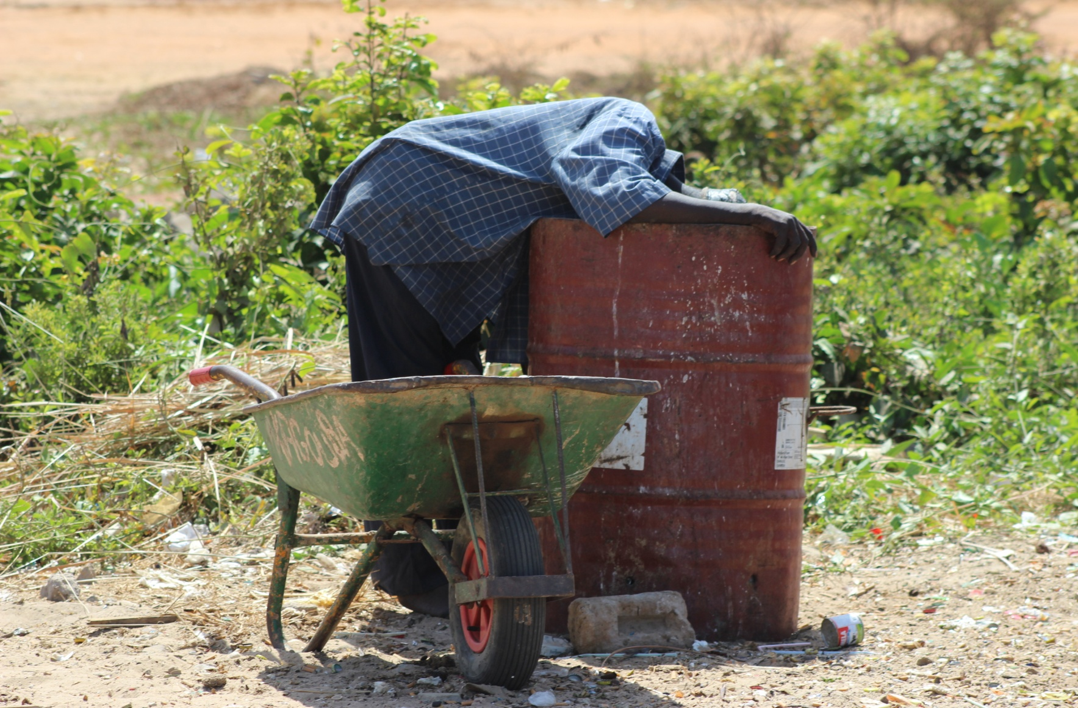
Indrukken van een andere wereld

Slide 19
Indrukken van een andere wereld

Slide 20
Indrukken van een andere wereld

Slide 21
Indrukken van een andere wereld

Slide 22
Indrukken van een andere wereld

Slide 23
Indrukken van een andere wereld

Slide 24
Indrukken van een andere wereld

Slide 25
Indrukken van een andere wereld

Slide 26
Indrukken van een andere wereld

Slide 27
Indrukken van een andere wereld

Slide 28
Indrukken van een andere wereld

Slide 29
Indrukken van een andere wereld

Slide 30
Indrukken van een andere wereld

Slide 31
Indrukken van een andere wereld

Slide 32
Indrukken van een andere wereld

Slide 33
Indrukken van een andere wereld

Slide 34
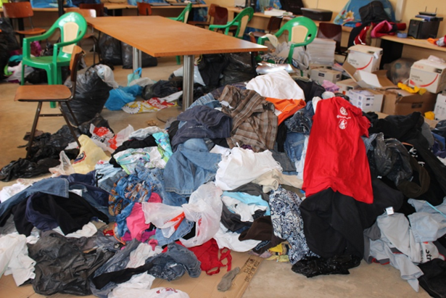
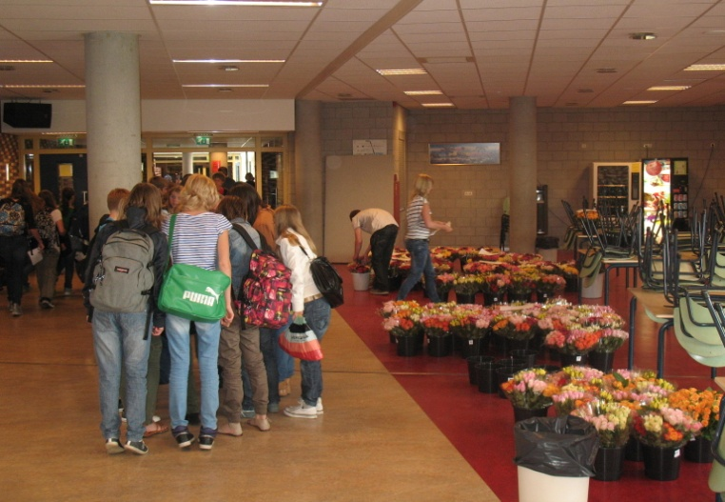
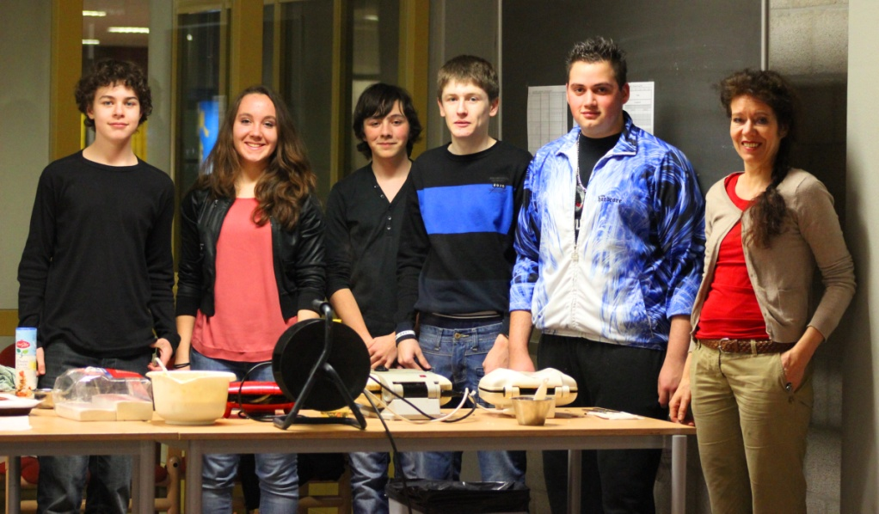
Acties Dendron College:
Jaarlijkse sponsorloop leerlingen
Kledingactie
Wafels bakken Spektakel / diplomering
Rozenactie

Slide 35
Voir le monde avec d‘autres yeux!
De wereld met andere ogen bekijken!

Slide 36
Jërë-jëf!
Doei!

